Slide 1

EVALUACIÓN PLAN DE DESARROLLO 2016-2019

Slide 2
EVALUACIÓN SECTORIAL
CodSec | Sector | Nivel de Cumplimiento 2016 | Nivel de Cumplimiento 2017 | Nivel de cumplimiento cuatrienio
A.1 | EDUCACIÓN | 95.34 | 93.10 | 47.11
A.2 | SALUD | 100.00 | 100.00 | 50.00
A.3 | APSB | 67.00 | 46.57 | 28.39
A.4 | DEPORTE Y RECREACIÓN | 96.08 | 89.47 | 46.39
A.5 | CULTURA | 100.00 | 91.67 | 47.92
A.7 | VIVIENDA | 40.00 | 54.40 | 23.60
A.14 | ATENCIÓN A GRUPOS VULNERABLES-PROMOCIÓN SOCIAL | 97.62 | 96.61 | 48.56
A.13 | PROMOCIÓN DEL DESARROLLO | 100 | 90.91 | 47.73

Slide 3
EVALUACIÓN SECTORIAL
CodSec | Sector | Nivel de Cumplimiento 2016 | Nivel de Cumplimiento 2017 | Nivel de cumplimiento cuatrienio
A.6 | SERVICIOS PÚBLICOS | 100.00 | 50.00 | 37.50
A.8 | AGROPECUARIO | 89.21 | 77.25 | 41.62
A.16 | DESARROLLO COMUNITARIO | 89.29 | 90.33 | 44.91
A.17 | FORTALECIMIENTO INSTITUCIONAL | 84.38 | 86.36 | 42.69
A.15 | EQUIPAMIENTO | 100.00 | 100.00 | 50.00
A.18 | JUSTICIA Y SEGURIDAD | 88.89 | 90.00 | 44.72
A.11 | CENTTROS DE RECLUSIÓN | 100 | 100.00 | 50.00
A.12 | PREVENCION Y ATENCIÓN DE DESASTRES | 100 | 100.00 | 50.00
A.10 | AMBIENTAL | 93.33 | 94.31 | 46.91
NIVEL DE CUMPLIMIENTO PLAN DE DESARROLLO |  | 91.05 | 88.82 | 44.97

Slide 4
EVALUACIÓN LÍNEA ESTRATÉGICA
Línea Estratégica | Nivel de Cumplimiento 2016 | Nivel de Cumplimiento 2017 -Parcial
Línea 1: Competitividad, Infraestructura y movilidad | 66.64 | 67.09
Línea 2: La Nueva Ruralidad para vivir mejor en el campo | 87.95 | 87.28
Línea 3: Bienestar social con inversión y justicia social para todos | 96.13 | 94.34
Línea 4: Sostenibilidad ambiental y cambio climático | 96.43 | 92.82
Línea 5: Desarrollo político, seguridad, justicia y DDHH | 80.00 | 85.71
Línea 6: Paz y posconflicto | 50.00 | 87.50
Línea 7: Gobernanza y buen gobierno | 97.37 | 96.15

Slide 5
EVÁLUACIÓN SECRETARÍA
Dependencia | Nivel de Cumplimiento 2016 | Nivel de Cumplimiento 2017 -Parcial
Secretaría de Deportes | 95.56 | 100.00
Secretaría de Desarrrolo Social | 97.55 | 96.32
Secretaría de Educación | 99.90 | 94.87
Secretaría de Gobierno | 93.75 | 94.55
Secretaría de Hacienda | 100.00 | 100.00
Secretaría de Infraestructura | 61.74 | 64.95
Secretaría de Planeación | 66.67 | 50.00
Secretaría de Salud | 100.00 | 100.00
Secretaría de Tránsito y Transporte | 60.16 | 70.00
Secretaría Agropecuaria y de Recursos Naturales | 94.11 | 90.10

Slide 6
EVALUACIÓN PLAN DE DESAROLLO

Slide 7
ÍNDICE DESEMPEÑO FISCAL
2016

Slide 8
RESULTADOS GENERALES

Slide 9
RESULTADOS GENERALES

Slide 10
RESULTADOS POR COMPONENTE

Slide 11
RESULTADOS POR COMPONENTE

Slide 12
RESULTADOS POR COMPONENTE

Slide 15
ÍNDICE DESEMPEÑO INTEGRAL
2016

Slide 16
COMPONENTES
EFICACIA
Cumplimiento metas del Plan de Desarrollo
EFICIENCIA
Cantidad de producto por recurso invertido
REQUISITOS LEGALES
GESTIÓN
Ley 715 de 2001 y 1176 de 2007 (SGP)
Capacidad Administrativa +
Desempeño Fiscal
25%
25%
25%
25%

Slide 17
RESULTADOS GENERALES

Slide 18
RESULTADOS GENERALES

Slide 19
RESULTADOS POR COMPONENTE

Slide 20
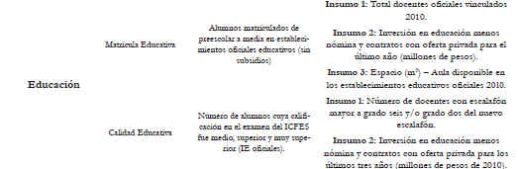
COMPONENTES EFICIENCIA

Slide 21
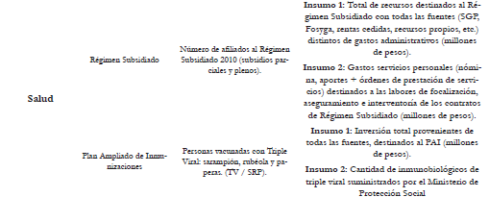
COMPONENTES EFICIENCIA

Slide 22
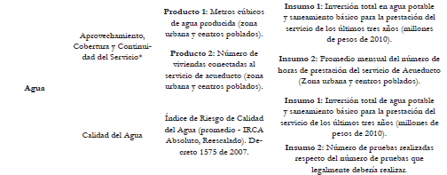
COMPONENTES EFICIENCIA

Slide 23
RESULTADOS POR COMPONENTE

Slide 24
RESULTADOS POR COMPONENTE

Slide 25
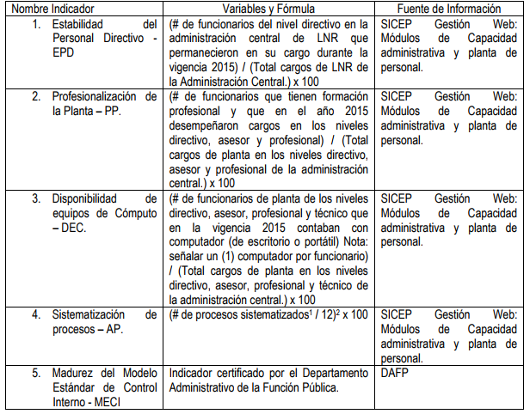
COMPONENTES CAPACIDAD ADMINISTRATIVA

Slide 28
NUEVA MEDICIÓN DE DESEMPEÑO MUNICIPAL
MDM
2016

Slide 29
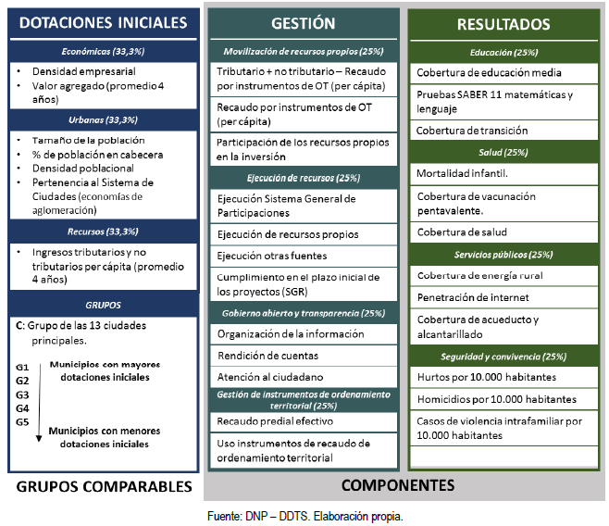
ESTRUCTURA MDM

Slide 30
RESULTADOS GENERALES

Slide 31
RESULTADOS SUBREGIÓN NORTE
GRUPO 1
217 municipios del país.
Posición 77
33 municipios de Antioquia.
Posición 15
5 municipios Subregión Norte. Posición 2

Slide 32
RESULTADOS SUBREGIÓN NORTE
GRUPO 1
217 municipios del país.
Posición 77
33 municipios de Antioquia.
Posición 15
5 municipios Subregión Norte. Posición 2

Slide 33
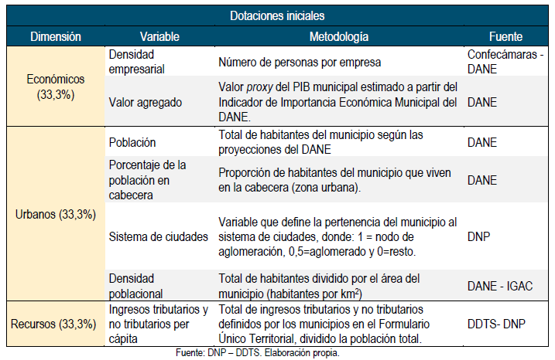
FUENTE DE INFORMACIÓN

Slide 34
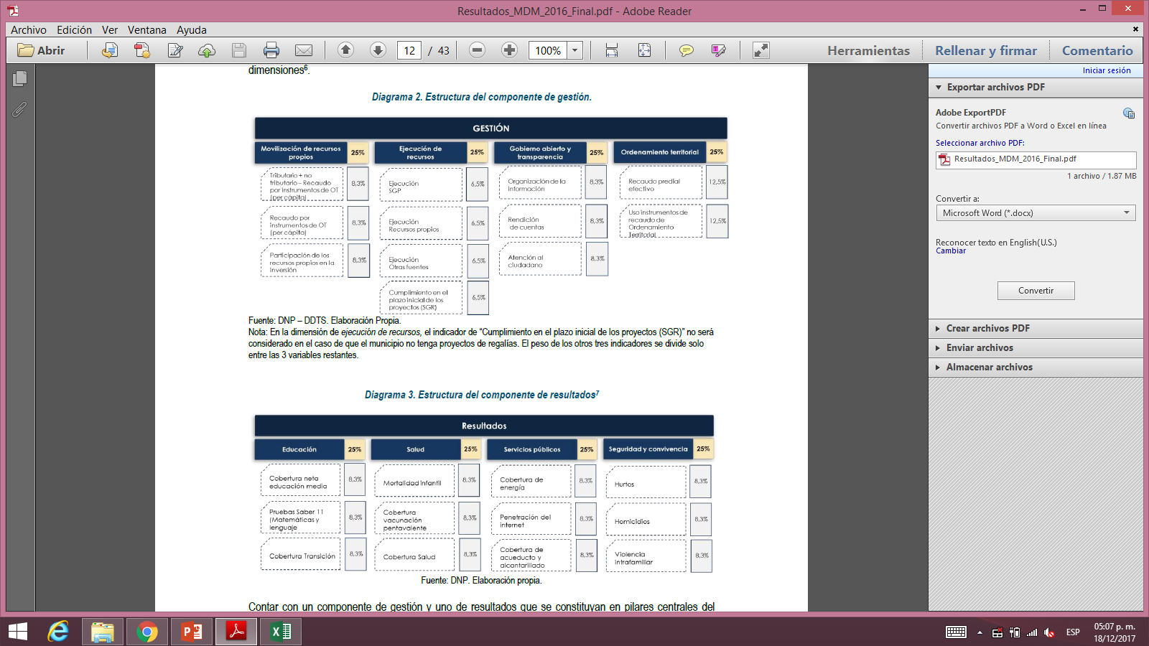
ESTRUCTURA COMPONENTE DE RESULTADOS

Slide 35
ESTRUCTURA COMPONENTE DE GESTIÓN

Slide 36
COMPONENTES RESULTADOS
COMPONENTE |  | 2015 | 2016
Educación | Cobertura media neta | 0.47 | 0.535
 | SABER 11 Matemáticas | 48.32 | 49.20
 | SABER 11 Lenguaje | 48.64 | 51.62
 | Cobertura Transición | 0.69 | 0.658
Salud | Cobertura salud | 0.95 | 0.917
 | Vacunación Pentavalente | 1.06 | 1.00
 | Mortalidad Infantil | 11.85 | 12.65

Slide 37
COMPONENTES RESULTADOS
COMPONENTE |  | 2015 | 2016
Servicios públicos | Cobertura eléctrica rural | 0.98 | 0.98
 | Cobertura internet | 0.06 | 0.084
 | Cobertura Acueducto | 0.55 | 0.47
 | Cobertura Alcantarillado | 0.40 | 0.36
Seguridad | Hurtos | 85 | 90
 | Hurtos x 10000 hab | 23.84 | 24.93
 | Homicidios | 21.00 | 5.00
 | Homicidios x 10000 hab | 5.89 | 1.38
 | Violencia intrafamiliar | 7.00 | 26.00
 | Violencia intrafamiliar x 10000 hab | 1.96 | 7.20

Slide 38
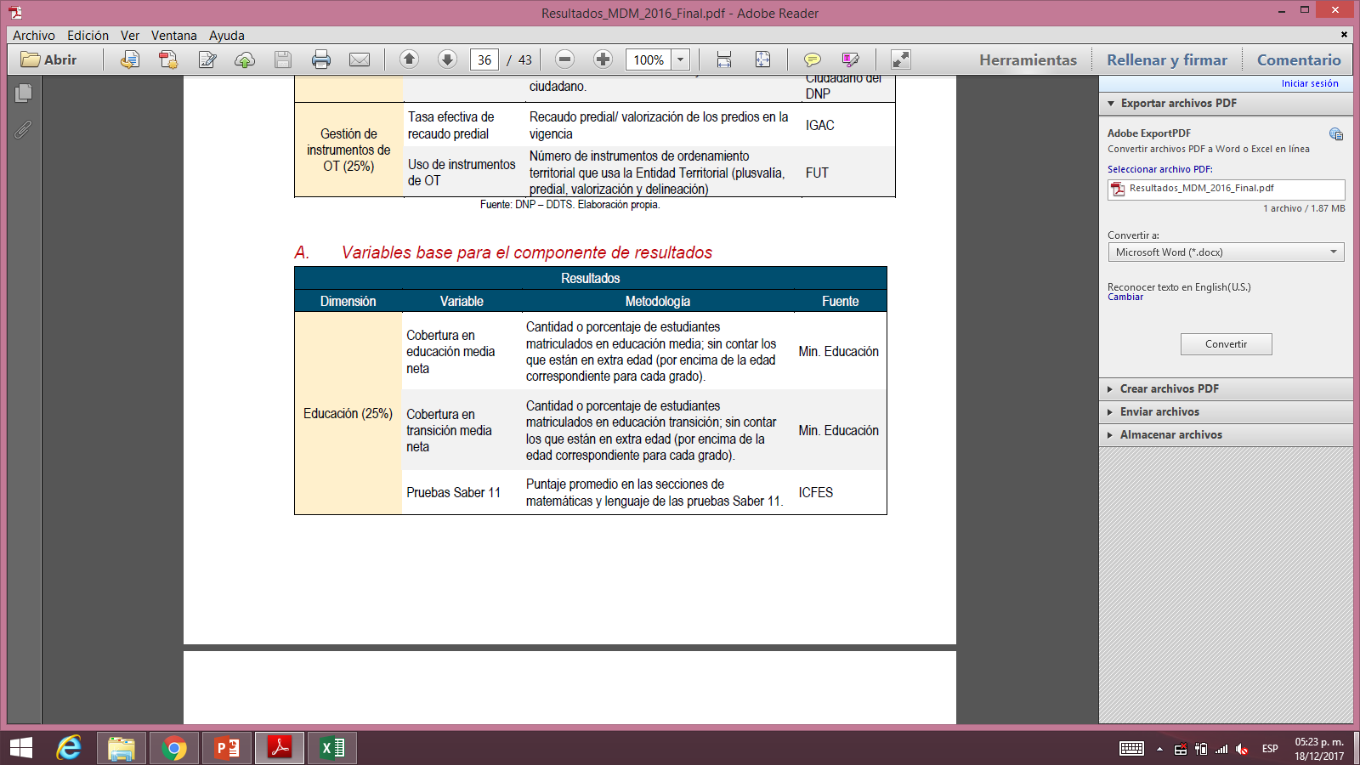
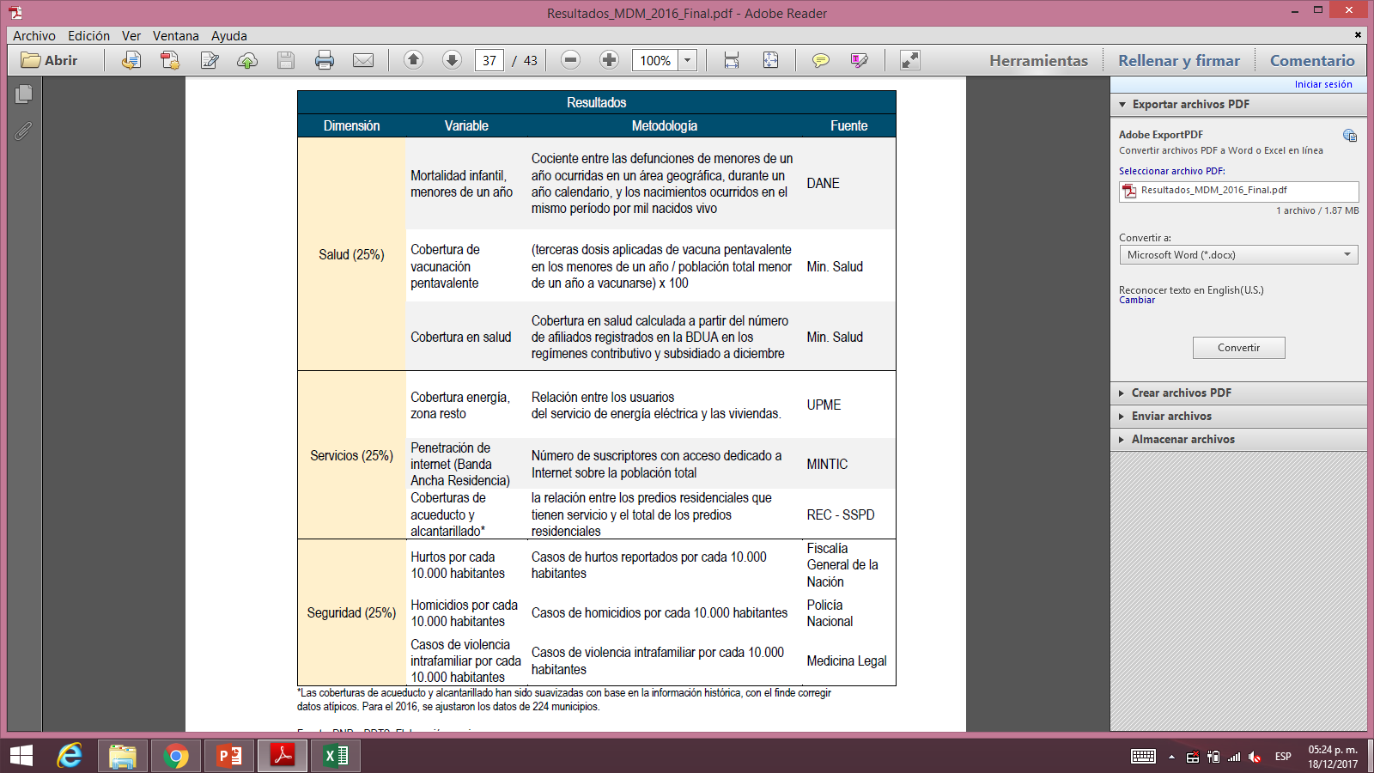
FUENTE DE INFORMACIÓN

Slide 39
COMPONENTES GESTIÓN
COMPONENTE |  | 2015 | 2016
Movilización de recursos | Ingreso tributario y no tributario sin recaudo OT | 253257.51 | 294864.72
 | Recaudo por instrumentos de OT | 92405.35 | 96071.52
 | % de inversión financiada con recursos propios | 24.1% | 19.5%
Ejecución de calidad | % Ejecución SGP | 85.1% | 78.6%
 | % Ejecución Ing Propios | 93.4% | 61.2%
 | % Ejecución Otras Fuentes | 88.7% | 73.2%
 | Cumplimiento del plazo inicial | 0 | 37.00

Slide 40
COMPONENTES GESTIÓN
COMPONENTE |  | 2015 | 2016
Gestión de instrumentos de ordenamiento territorial | Tasa efectiva de recaudo | 4.95929705 | 5.53158071
 | % Uso de instrumentos | 0.5 | 0.5
Gobierno abierto y transparente | Gestión Documental | 1.00 | 1.00
 | Rendición de Cuentas | 0.89 | 0.57
 | Atención al ciudadano | 1.00 | 1.00

Slide 41
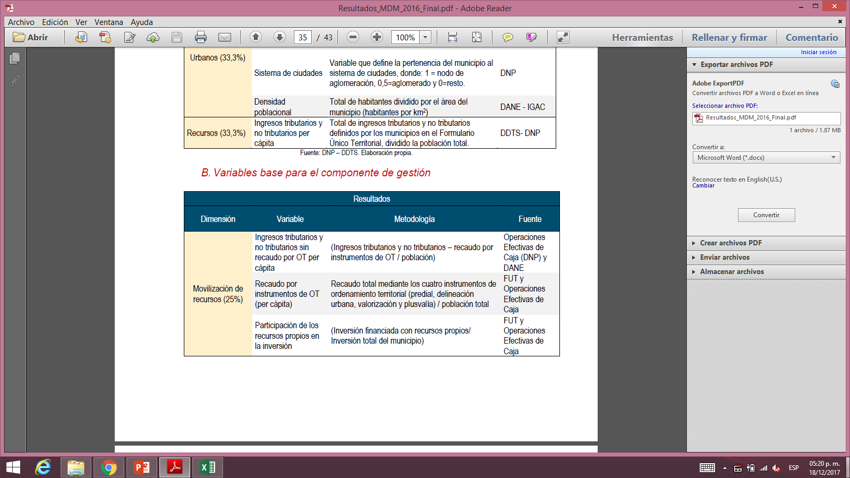
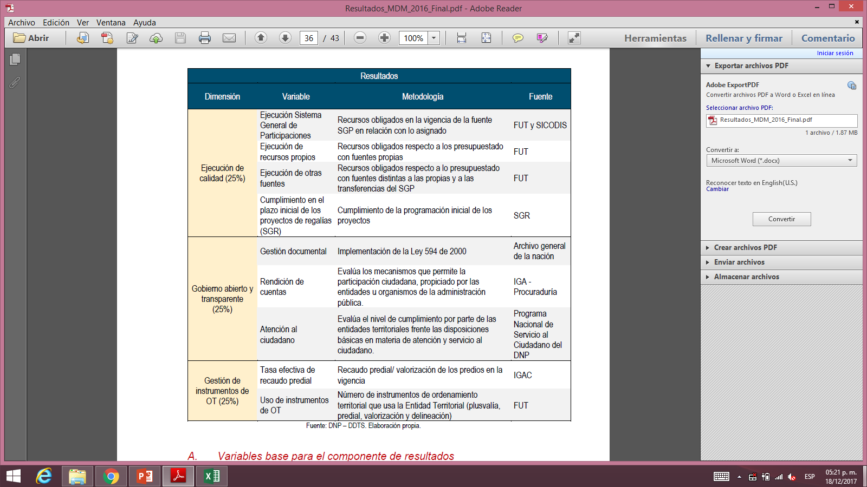
FUENTE DE INFORMACIÓN

Slide 42
ÍNDICE DE GOBIERNO ABIERTO
IGA
2015-2016

Slide 43
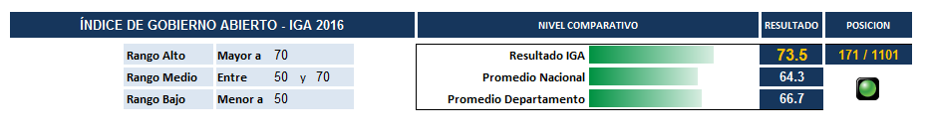
RESULTADOS GENERALES 2016-2017

Slide 44
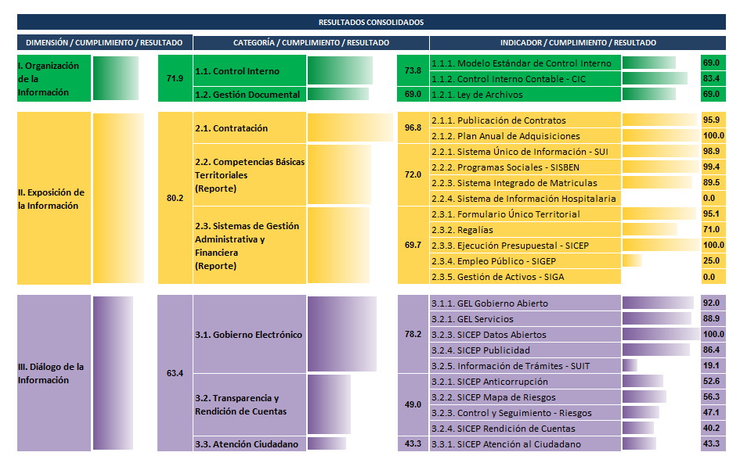
RESULTADOS GENERALES 2016-2017

